Slide 1



Yksinäisyydestä yhteisöllisyyteen -työpaja

Slide 2

Ominaisuuksien tori -harjoitus

Slide 3


Kuka on yksinäinen?
Kuva:Canva
Kuva:Pixabay

Slide 4
Kuka on yksinäinen?
  Yksinäisyys tarkoittaa ei-toivottua, epämiellyttävää ja ahdistavaa olotilaa
  Yksin oleminen on vapaaehtoista ja itse haluttua.
    Sosiaalinen yksinäisyys on sosiaalisen verkoston puutetta ja sitä, ettei koe kuuluvansa mihinkään kaveriporukkaan tai ryhmään
    Emotionaalinen yksinäisyys on sitä, että ei ole ketään läheistä ystävää, jonka kanssa jakaa asioitaan
  Lapsista ja nuorista 10-20% kärsii jatkuvasta yksinäisyydestä
Kuva:Pixabay

Slide 5

Ryhmiin jakaminen
  Miksi ryhmät määrätään? Miksi ei saa itse päättää missä ryhmässä on?
  Millaisella asenteella ryhmään mennään?

Slide 6

Video:
YouTube: MLL Ulkopuolisena ryhmässä
Katso video uudella välilehdellä.

Slide 7


Ryhmäkeskustelu:
1. Mistä yksinäisyys voi johtua?
2. Onko ulkopuolelle jättäminen kiusaamista?Millaisin elein ja ilmein voimme sulkea toisia ulkopuolle?
3. Miten yksinäisyys vaikuttaa ajatteluun?
4. Miten yksinäisyyttä voi ennaltaehkäistä?
5. Miten yksinäisyyteen voi saada apua?

Slide 8
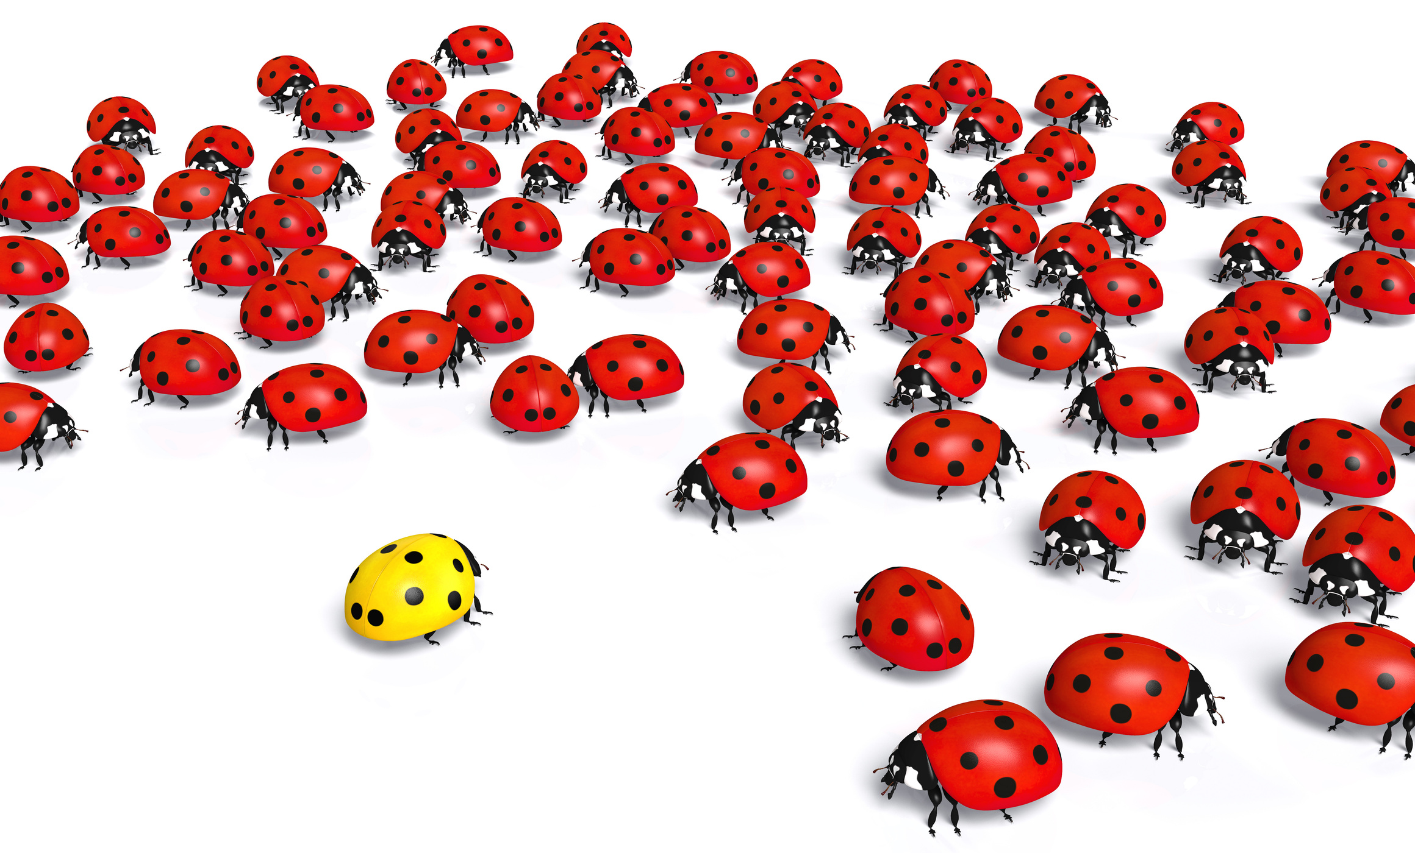
  1. Mistä yksinäisyys voi johtua?
•Tilannetekijät (muutot, koulun vaihdot…)
•Lapsuuden kaltoinkohtelu, huonot perheolot, kiusaamistausta
•Kokemus erilaisuudesta (ulkonäkö, mielenkiinnon kohteet…)
•Perityt ominaisuudet (ujous…)
•Heikot sosiaaliset ja sosiokognitiiviset taidot, kuten vaikeus tulkita toisen tunteita ja aikomuksia
•Yksinäisyys voi johtua monesta eri syystä tai se voi alkaa jopa sattumalta. Yksinäisyyttä voi kokea kuka vain.
Kuva: Shutterstock

Slide 9

2. Onko ulkopuolelle jättäminen kiusaamista?
  Sosiaalinen ulkopuolelle sulkeminen eli ostrakismi on henkistä väkivaltaa ja epäsuoraa kiusaamista
  Tahallista tai tahatonta
  Siihen ei tarvita sanoja tai tekoja, riittää kun jättää toisen huomaamatta. Se on sulkemista ulkopuolisuuteen, osattomuuteen ja merkityksettömyyteen
Kuva:Pixabay
Kuva: canva

Slide 10
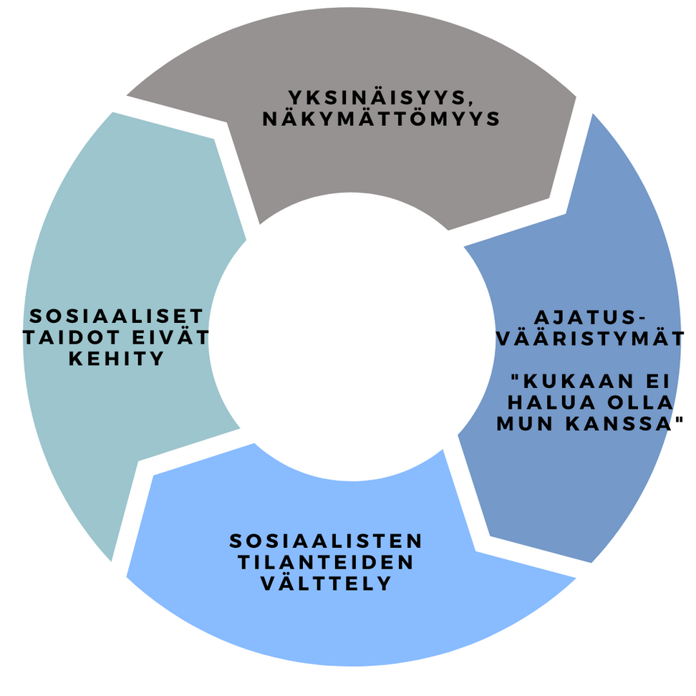
3. Miten yksinäisyys vaikuttaa ajatteluun?
•Yksinäinen näkee enemmän uhat kuin mahdollisuudet
-huomio kiinnittyy negatiivisiin asioihin
-ajatusvääristymät
•Kierre saattaa johtaa mm. sosiaaliseen ahdistuneisuuteen, sosiaaliseen pelkoon sekä masennukseen
•Aina tulee kuitenkin uusia mahdollisuuksia, tilaisuuksia päästä mukaan, saada onnistumisen kokemuksia

Slide 11

4. Miten yksinäisyyttä voi ennaltaehkäistä?
  Ryhmän ilmapiirillä iso merkitys. Meistä jokainen voi vaikuttaa!
  Vaatii vain rohkeutta kohdata. Katsoa silmiin, hymyillä, tervehtiä, kysyä kuulumisia, pyytää mukaan...
  Asenne. Miten hyväksyn erilaisuutta ja otan kaikki mukaan?
  Ryhmäyttäminen vahvistaa tutustumista ja luo turvallista ilmapiiriä
  Tiedon jakaminen yksinäisyydestä lisää ymmärrystä
  Jos itse kokee yksinäisyyttä, voi pienin askelin mennä kohti epämukavuusaluetta ja tehdä aloitteita, vaikka se ei helppoa olekaan
Kuva:Pixabay

Slide 12

5. Miten yksinäisyyteen voi saada apua?
  Jos itse koet yksinäisyyttä, et ole ainoa!
  Kokemuksista voi puhua jollekin turvalliselle aikuiselle
  Tunnistatko omia haitallisia ajatuksia? Vaikka tunteet ovat totta, niin ajatukset eivät. Haasta ajatuksia ja voit pikkuhiljaa muuttaa toimintaa
  Harrastusten tai vertaisryhmien kautta voi löytää samanhenkisiä ihmisiä
  Netin kaverisovellusten kautta voi tutustua uusiin ihmisiin.
  MLL Nuortennetti, Kriisipuhelin, Sekasin-chat..
  Mielenterveystalo.fi: yksinäisyyden omahoito-ohjelma

Slide 13

•Anteeksi pyytäminen
•Anteeksi antaminen
•Ymmärrys, että yksinäisyys/ulkopuoli-
suus on kurjaa
•Erilaisuuden hyväksyminen
•Rohkeus puuttua epäoikeudenmukaisuuteen
•Ei puhuta muiden puheen päälle
•Toisten auttaminen
•Avun/neuvon pyytäminen
•Ratkaisujen ehdottaminen ongelmiin
•Kuuntelu ja läsnäolo
•Empaattisuus
•Tunteiden tunnistaminen ja rakentava ilmaiseminen
•Yhteistyön tekeminen kenen
kanssa vain
•Tervehtiminen
•Silmiin katsominen
•Kaikkien mielipiteiden kuuntelu
•Rakentavan palautteen antaminen
•Kannustaminen
•Rehellisyys
•Sanotaan kiitos
•Kysytään kuulumisia
•Hymyillään toisille
•Tehdään asioita, joista tulee toisille hyvä mieli
•Omien mielipiteiden esiin tuominen
•Kaikkien mukaan ottaminen
Mitkä ovat
mielestäsi 3 tärkeintä
sosiaalista taitoa, jotta ryhmään on kaikkien mukava tulla ja olla?
Miksi?

Slide 14
•Anteeksi pyytäminen
•Anteeksi antaminen
•Ymmärrys, että yksinäisyys/ulkopuoli-
suus on kurjaa
•Erilaisuuden hyväksyminen
•Rohkeus puuttua epäoikeudenmukaisuuteen
•Ei puhuta muiden puheen päälle
•Toisten auttaminen
•Avun/neuvon pyytäminen
•Ratkaisujen ehdottaminen ongelmiin
•Kuuntelu ja läsnäolo
•Empaattisuus
•Tunteiden tunnistaminen ja rakentava ilmaiseminen
•Yhteistyön tekeminen kenen
kanssa vain
•Tervehtiminen
•Silmiin katsominen
•Kaikkien mielipiteiden kuuntelu
•Rakentavan palautteen antaminen
•Kannustaminen
•Rehellisyys
•Sanotaan kiitos
•Kysytään kuulumisia
•Hymyillään toisille
•Tehdään asioita, joista tulee toisille hyvä mieli
•Omien mielipiteiden esiin tuominen
•Kaikkien mukaan ottaminen
Mikä sosiaalisista taidoista on oma vahvuutesi?
Mitä taitoa haluaisit vielä vahvistaa entisestään?

Slide 15
Lautapeli

Slide 16
Kiitos!
Julkaisu on tehty MLL Tampereen osaston toteuttamassa ja Aluehallintoviraston rahoittamassa Yksinäisyydestä yhteisöllisyyteen -hankkeessa 2023.
Kirjoittaja Elina Plihtari, KM, hanketyöntekijä, Yksinäisyydestä yhteisöllisyyteen -hanke.
Materiaali ja PowerPointit löytyvät MLL Tampereen osaston nettisivuilta: https://tampere.mll.fi/yksinaisyys-hanke/

